Slide 1





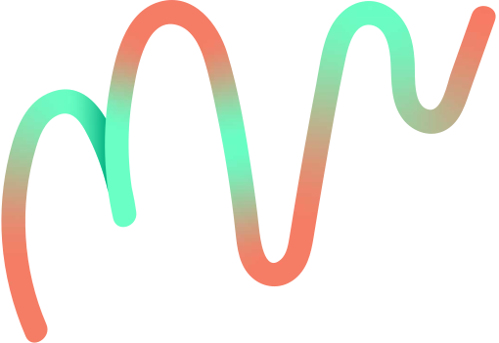

筋膜球
彈力帶
深層放鬆
一起找回身體最自在的節奏！
日期：115年5月26日（星期二）
時間：12:00~14:00
地點：行政大樓5007會議室
講師：劉恕愷物理治療師

